Slide 1
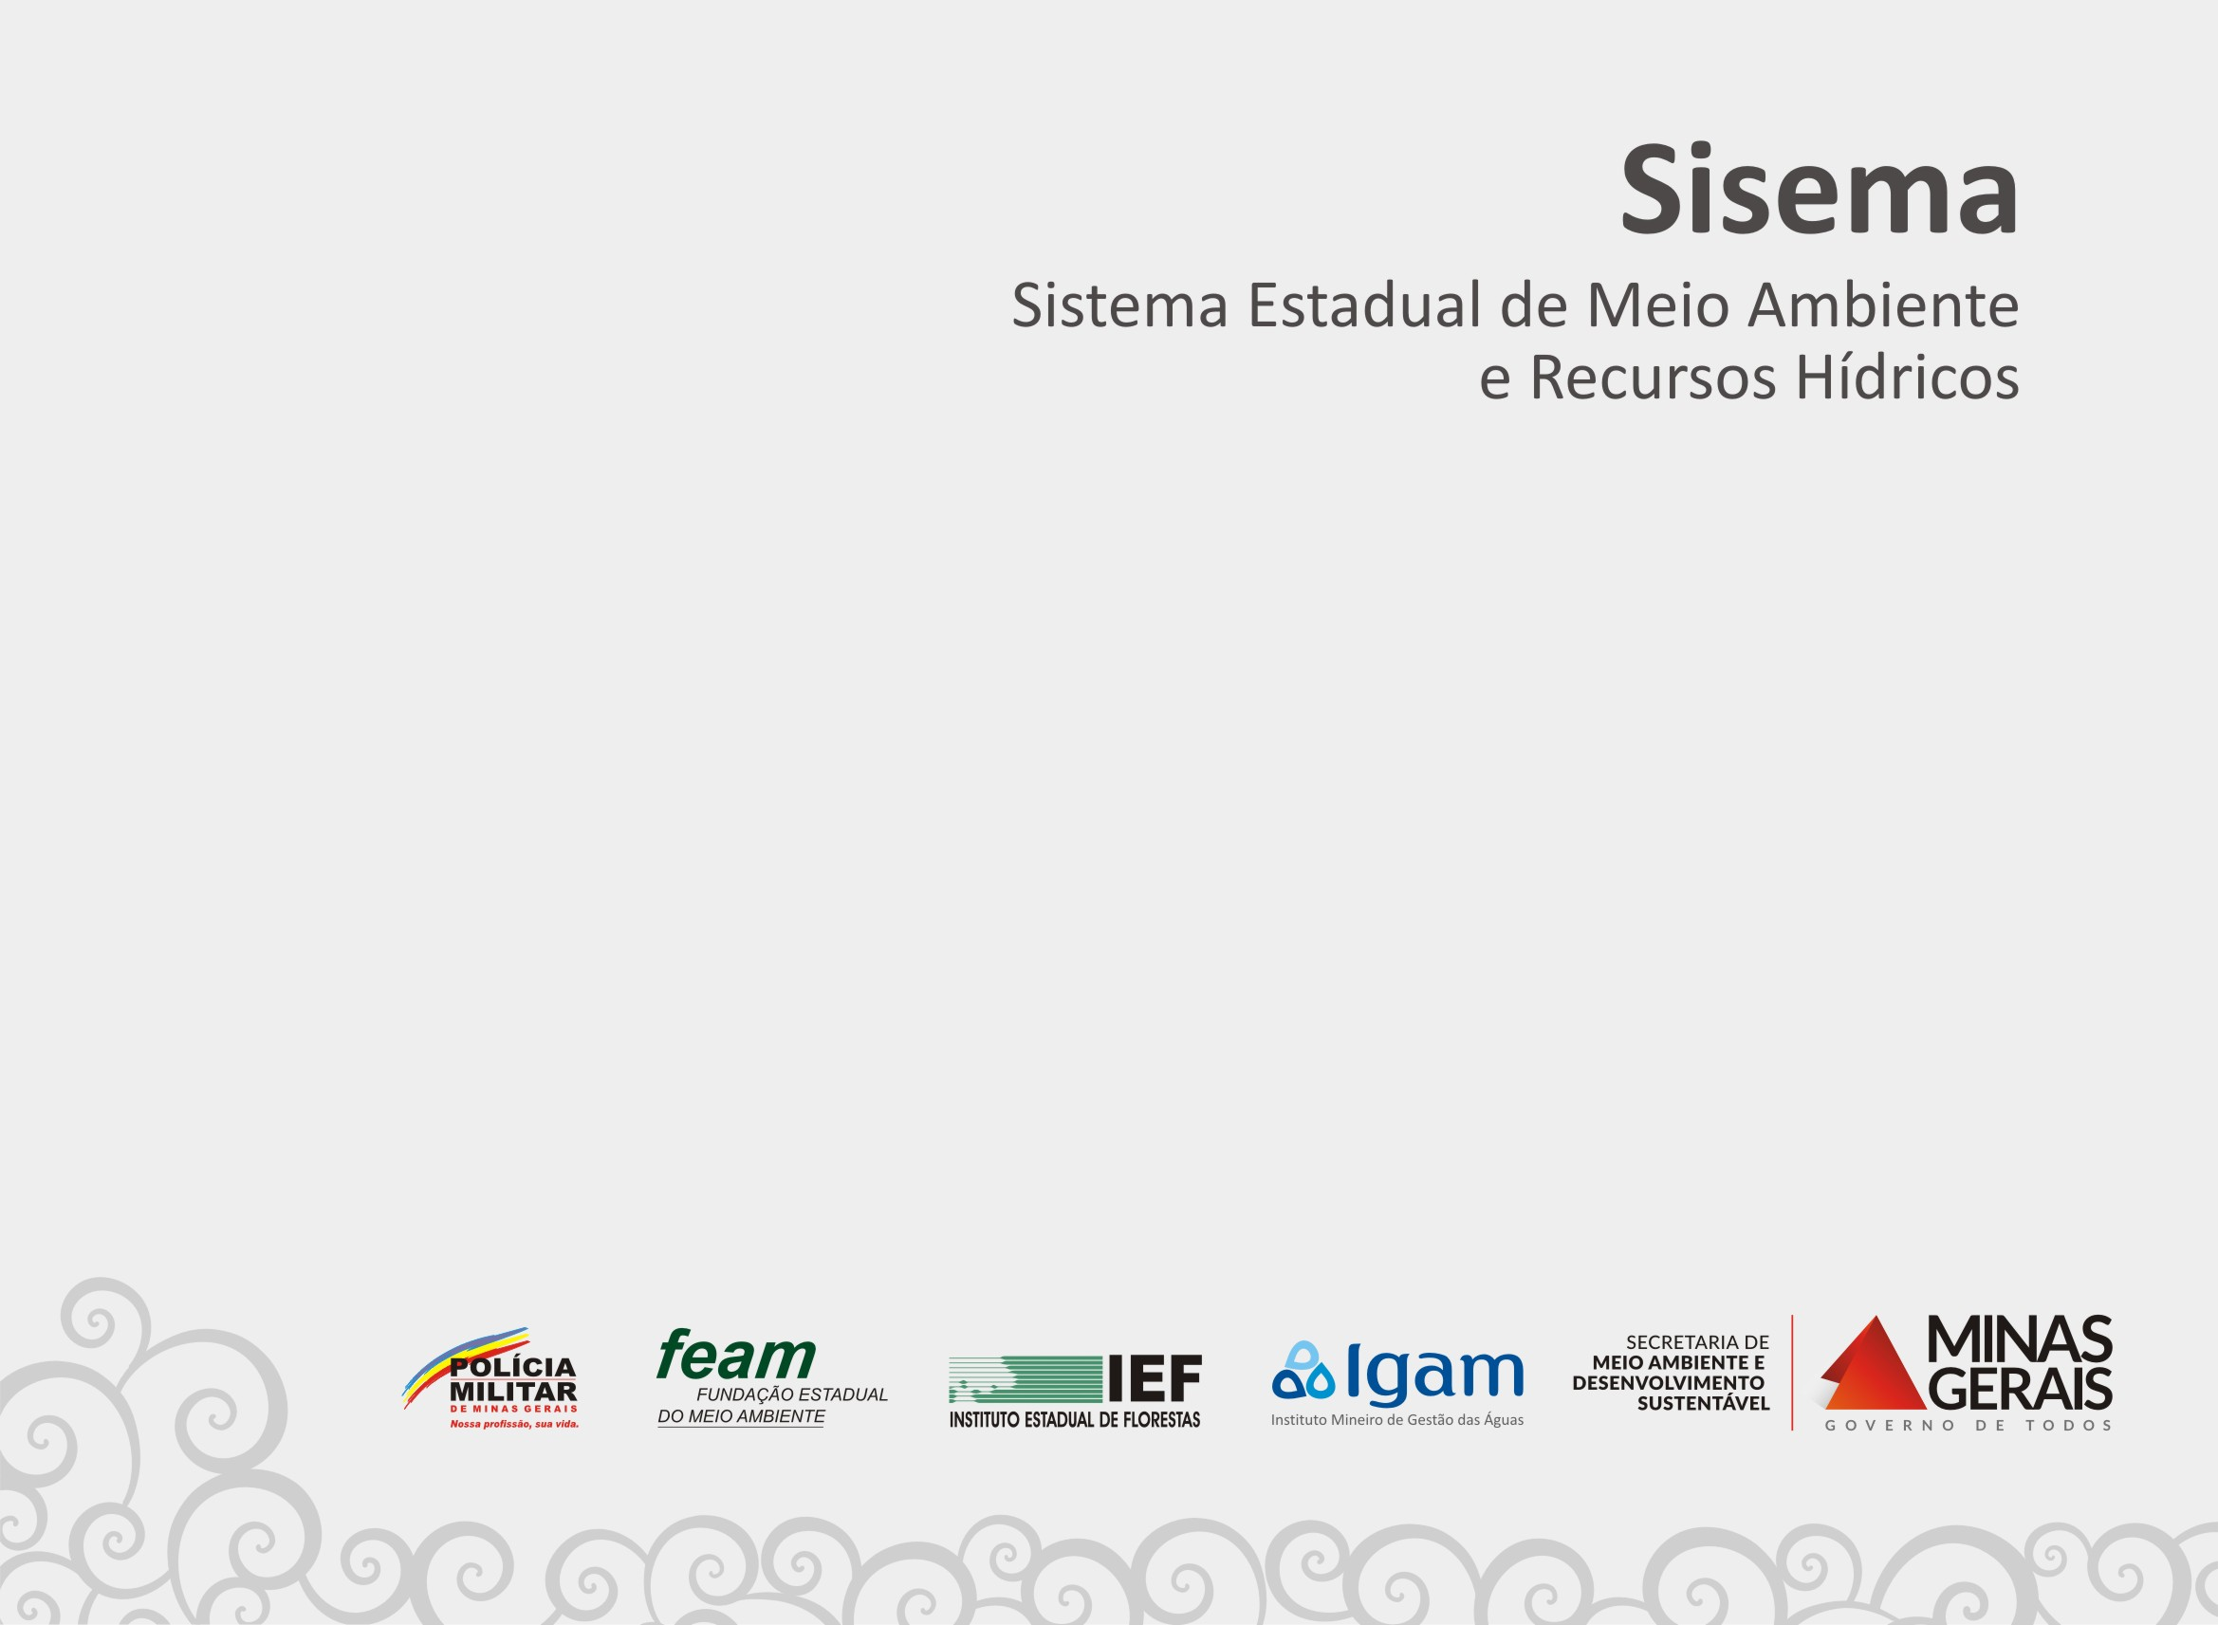
Diretrizes Gerais para Licenciamento Ambiental
Rodrigo Teixeira de Oliveira
Diretor Regional de Controle Processual
Superintendência Regional de Meio Ambiente Noroeste de Minas
Secretaria de Estado de Meio Ambiente e Desenvolvimento Sustentável
Março - 2018

Slide 2
Organograma SISEMA
após Lei nº 21.972, de 21 de janeiro de 2016
Secretário
Subsecretaria de Regularização Ambiental
SURAM
Subsecretaria de Fiscalização Ambiental
SUFIS
Subsecretaria de Gestão Regional
SUGER
Superintendências Regionais de Meio Ambiente
SUPRAMs
Superintendência de Gestão Ambiental
SUGA
COPAM e CERH
FEAM
IGAM
IEF
Superintendência de Projetos Prioritários
SUPPRI
- PMMG
- Comitês e Agências de Bacia
- Núcleos de gestão ambiental das demais Secretarias de Estado
Decreto Estadual nº 47.042/2016 – Organização da Semad
Decreto Estadual nº 46.953/2016 – Organização do Copam
Decreto Estadual nº 47.343/2018 – Organização do Igam
Decreto Estadual nº 47.344/2018 – Organização do IEF
Decreto Estadual nº 47.347/2018 – Organização da Feam
Notes:
A SEMAD tem a missão formular e coordenar a política estadual de proteção e conservação do meio ambiente e de gerenciamento dos recursos hídricos e articular as políticas de gestão dos recursos ambientais, visando ao desenvolvimento sustentável no Estado de Minas Gerais.
Integram a área de competência da SEMAD por subordinação administrativa o COPAM, CERH. A FEAM, IGAM e IEF são órgãos vinculados a SEMAD. Faz parte da estrutura orgânica da Semad a Subsecretaria de regularização ambiental, a subsecretaria de fiscalização ambiental, a subsecretaria de gestão regional e a superintendência de gestão ambiental. As superintendências regionais de meio ambiente fazem parte da estrutura complementar da semad. São no total, 9 superintendências regionais no estado. Também são partes integrantes do SISEMA a PMMG, comitês e agências de bacia e núcleos de gestão ambiental das demais secretarias de estado.

Slide 3
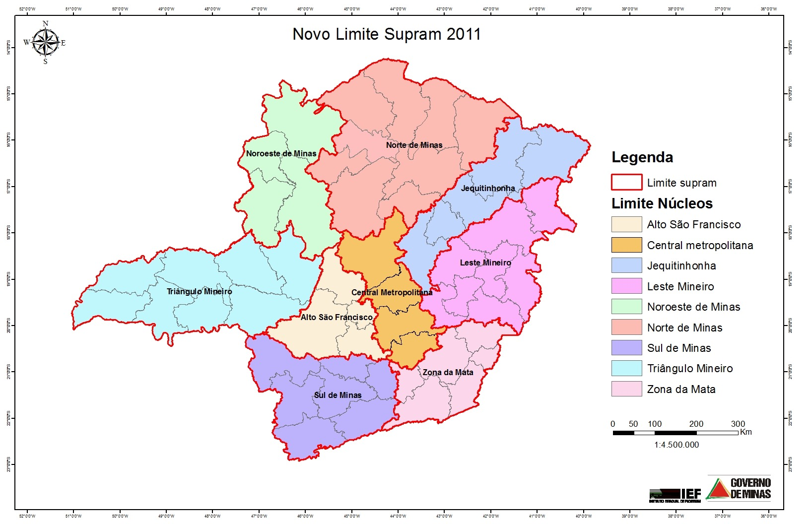
Limites das Supram´s
Notes:
No estado de minas gerais tem 9 superintendências regionais de meio ambiente. Estas superintendências estão situadas em pontos estratégicos para facilitar o acesso das pessoas que tem interesse em obter a regularização ambiental. As Supram estão localizadas em belo horizonte, atendendo a região central de minas, em Divinópolis, para atender a região do alto são Francisco, em Varginha, para atender a região sul do estado, em Ubá, para atender a região da Zona da Mata, em Governador Valadares, para atender a região Leste, em Diamantina, para atender a região do Jequitinhonha, em montes claros , para atender a região norte,; em Unaí, para atender a região noroeste e em Uberlândia, para atender a região do triângulo e alto Paranaíba.

Slide 4
Competência de Julgamento
Lei Estadual nº 21.972/16
DECISÕES SOBRE REQUERIMENTOS DE LICENÇA
COPAM/Câmaras Técnicas Especializadas: decidem processos classes 5 e 6, inclusive quando envolverem projetos prioritários decidem processos classe 4 quando de porte G, inclusive quando envolverem projetos prioritários SEMAD/SUPRAM´s: decidem processos classes 3 a 4. Quando envolverem projetos prioritários, a decisão é da Subsecretaria de Regularização Ambiental (SURAM)

Slide 5
Competências do instituto estadual de florestas
INSTITUTO ESTADUAL DE FLORESTAS
Analisa e decide os requerimentos de autorização para intervenções ambientais e manejoem geral de fauna e flora vinculados: ao Licenciamento Ambiental Simplificado; b) a empreendimentos e atividades localizados em unidades de conservação de proteção integral instituídas pelo Estado, ouvido o seu conselho consultivo, quando houver, e em Reservas Particulares do Patrimônio Natural – RPPNs – por ele reconhecidas; c) a empreendimentos e atividades não passíveis de licenciamento, ressalvadas as competências decisórias do Copam;

Slide 6
Competências da fundação estadual do meio ambiente
FUNDAÇÃO ESTADUAL DO MEIO AMBIENTE
Analisa os processos de licenciamento ambiental de atividades ou empreendimentos estabelecidos pela Semad. Presta apoio técnico necessário aos órgãos e entidades integrantes do Sisema, no âmbito de sua atuação. Analisa, decide e monitora os Planos de Fechamento de Minas apresentados no âmbito de processos de licenciamento ambiental, de maneira integrada com esses.

Slide 7
Competências do instituto mineiro de gestão das águas
INSTITUTO MINEIRO DE GESTÃO DAS ÁGUAS
Analisa e decide os requerimentos relativos ao uso e às intervenções em recursos hídricos.

Slide 8
Principais Normas Ambientais
Lei Complementar nº 140/2011 - Competências para o licenciamento ambiental;
Resoluções CONAMA - Regras para o licenciamento em geral e de atividades em específico;
DN COPAM nº 217/2017 – Critérios para classificação, segundo porte e potencial poluidor, bem como os critérios locacionais utilizados para definição das modalidades de licenciamento ambiental;
Decreto Estadual 47.383/2018 - Normas para Licenciamento, Infrações, Penalidades e Fiscalização Ambiental;
DNs CERH - Regras para uso de recursos hídricos de abrangência estadual;
  Resolução Conjunta Semad/IEF nº 1.905/2013 * - Regras para Intervenções Ambientais;
Portaria Igam nº 49/2010 * - Regras para Outorgas de Direito de Uso de Recursos Hídricos.
* Normas em revisão
Notes:
Art. 2º:
§ 1º- Estão sujeitos ao licenciamento ambiental os empreendimentos e as atividades relacionadas no Anexo 1, parte integrante desta Resolução.
§ 2º – Caberá ao órgão ambiental competente definir os critérios de exigibilidade, o detalhamento e a complementação do Anexo 1, levando em consideração as especificidades, os riscos ambientais, o porte e outras características do empreendimento ou atividade.
Isso foi definido através da deliberação Normativa 74/2004, estabelecendo critérios para classificação, segundo o porte e potencial poluidor, de empreendimentos e atividades modificadoras do meio ambiente passíveis de autorização ou de licenciamento ambiental no nível estadual. Os empreendimentos e atividades modificadoras do meio ambiente estão listadas no anexo único desta deliberação.

Slide 9
Principais Atos Autorizativos em Minas Gerais
LICENÇA AMBIENTAL
AUTORIZAÇÃO PARA INTERVENÇÃO AMBIENTAL (AIA/DAIA)
OUTORGA DE DIREITO DE USO DE RECURSOS HÍDRICOS

Slide 10
Licenciamento Ambiental
Procedimento administrativo pelo qual o órgão ambiental competente licencia a localização, instalação, ampliação e a operação de empreendimentos e atividades utilizadoras de recursos ambientais, consideradas efetiva ou potencialmente poluidoras ou daquelas que, sob qualquer forma, possam causar degradação ambiental, considerando as disposições legais e regulamentares e as normas técnicas aplicáveis ao caso.
A obtenção de licença ambiental não exclui a necessidade de outras licenças legalmente exigíveis.
Resolução CONAMA 237/1997

Slide 11
Impacto Local e Municipalização do Licenciamento
Competências previstas na Lei Complementar 140/2011
DN COPAM nº 213, de 22 de fevereiro de 2017: tipologias de atividades atribuídas ao licenciamento ambiental municipal e definição de impacto ambiental local:
  Impacto ambiental de âmbito local: ocasionado por empreendimento cuja ADA e AID estejam localizadas em apenas um município e cujas características, considerados o porte, potencial poluidor e a natureza da atividade o enquadrado nas classes 1 a 4, conforme especificação das tipologias listadas no Anexo Único desta Deliberação Normativa.

Slide 12
Minuta de Reformulação da DN COPAM nº 74/2004
Processo de coletas de contribuições da sociedade via sítio eletrônico da SEMAD, no período de 10 de julho até 09 de agosto de 2017;
Apresentações nas Câmaras Técnicas do COPAM: 11 e 12 de julho;
Revisões na CNR:
Calendário – Revisão DN 74/04 – Câmara Normativa e Recursal (CNR)
CNR ordinária – apresentação do texto e listagens | 27/set
CNR ordinária – retorno de vistas (caso haja) e deliberação do texto | 25/out
CNR extraordinária – deliberação da listagem A | 08/nov
CNR ordinária – deliberação da listagem B, C e D | 22/nov
CNR extraordinária – deliberação da listagem E e F | 29/nov
CNR extraordinária – deliberação da listagem G | 06/dez
CNR extraordinária – aprovação final da DN | 06/dez

Slide 13
DN COPAM nº 217, de 6 de dezembro de 2017
  Revoga a DN COPAM nº 74/2004
Entrada em vigor: 06 de março de 2018 (prazo ampliado pela DN COPAM nº 218/2018)
Estão sujeitos ao licenciamento ambiental no âmbito estadual as atividades e empreendimentos listados conforme critérios de potencial poluidor/degradador, porte e localização, cujo enquadramento seja definido nas classes 1 a 6.
  Listagem A – Atividades Minerárias
  Listagem B – Indústria Metalúrgica
  Listagem C – Indústria Química
  Listagem D – Indústria Alimentícia
  Listagem E – Atividades de Infraestrutura
  Listagem F – Gerenciamento de Resíduos e Serviços
  Listagem G – Atividades Agrossilvipastoris
TIPOLOGIAS
DE ATIVIDADES

Slide 14
DN COPAM nº 217, de 6 de dezembro de 2017
  Modificações nos códigos de atividades:

Slide 15
Listagem E - E-02 Infraestrutura de energia
DN COPAM nº 217, de 6 de dezembro de 2017
Exemplo de alteração de código:
DN COPAM nº 74/2004: E-02-03-8 Linhas de transmissão de energia elétrica Pot. Poluidor/degradador: Ar: P Água: P Solo: G Geral: M Porte: 138 Kv ≤ Tensão ≤ 230 Kv : Pequeno 230 < Tensão ≤ 345 Kv : Médio Tensão > 345 Kv : Grande | DN COPAM 217/2017: E-02-03-8 Linhas de transmissão de energia elétrica Potencial Poluidor/ Degradador: Ar: P Água: P Solo: G Geral: M Porte: Extensão < 10 km : Pequeno 10 km ≤ Extensão ≤ 50 Km : Médio Extensão > 50 km : Grande
Motivação: Adequação do parâmetro de porte para extensão, considerando ser um parâmetro que retrata melhor o Potencial Poluidor/Degradador da atividade. Conceito do Glossário: Linhas de Transmissão – São estruturas constituídas por cabos condutores suspensos em torres, por meio de isoladores cerâmicos ou de outros materiais isolantes, possuindo sistemas de potência trifásicos, com tensão maior ou igual a 230 KV, que se destinam ao transporte de energia.
Resumo
Mantido
Excluído
Unificado -
Nova redação Código
Nova redação Portes | X
Alteração Potencial
Novos Portes | X
Transf. de Listagem

Slide 16
Listagem E - E-02 Infraestrutura de energia
DN COPAM nº 217, de 6 de dezembro de 2017
Exemplo de inserção de código:
DN COPAM nº 74/2004: | DN COPAM 217/2017: E-02-06-3 Usina solar heliotérmica Potencial Poluidor/Degradador: Ar: M Água: P Solo: M Geral: M Porte: Capacidade Instalada < 5 MW : Pequeno 5 MW ≤ Capacidade Instalada ≤ 60 MW : Médio Capacidade Instalada > 60 MW : Grande
Motivação: - Código incluído, considerando crescente demanda desta nova tecnologia de geração de energia.
Resumo
Mantido
Incluído | X
Unificado -
Nova redação Código
Nova redação Portes
Alteração Potencial
Novos Portes
Transf. de Listagem

Slide 17
Atividades de Infraestrutura de energia
DN COPAM nº 217/2017
E-02-01-1 Sistemas de geração de energia hidrelétrica, exceto Central Geradora Hidrelétrica – CGH
Pot. Poluidor/Degradador
Ar: P Água: G Solo: G Geral: G
Porte:
5MW < Capacidade Instalada < 30MW : Pequeno
30 MW ≤ Capacidade Instalada ≤ 100 MW : Médio
100 MW < Capacidade Instalada < 300MW : Grande
E-02-01-2 Central Geradora Hidrelétrica – CGH
Pot. Poluidor/Degradador
Ar: P Água: M Solo: M Geral: M
Porte:
Volume do reservatório ≤ 5.000 m³ : Pequeno
5.000 m³ < Volume do reservatório ≤ 10.000 m³ : Médio
Volume do reservatório > 10.000 m³ : Grande

Slide 18
E-02-02-1 Sistema de geração de energia termoelétrica, utilizando combustível fóssil
Pot. Poluidor/Degradador:
Ar: G Água: G Solo: G Geral: G
Porte:
0,5 MW ≤ Capacidade Instalada ≤ 10MW : Pequeno
10 MW < Capacidade Instalada ≤ 100 MW : Médio
100 MW < Capacidade Instalada < 300MW : Grande
E-02-02-2 Sistema de geração de energia termelétrica utilizando combustível não fóssil
Pot. Poluidor/Degradador:
Ar: G Água: M Solo: M Geral: M
Porte:
1 MW ≤ Capacidade Instalada ≤ 10MW : Pequeno
10 MW < Capacidade Instalada ≤ 100 MW : Médio
100 MW < Capacidade Instalada < 300MW : Grande

Slide 19
E-02-03-8: Linhas de transmissão de energia elétrica
Potencial Poluidor/ Degradador: Ar: P Água: P Solo: G Geral: M
Porte:
4 km < Extensão < 10 km : Pequeno
10 km ≤ Extensão ≤ 50 Km : Médio
Extensão > 50 km : Grande
E-02-05-4 Usina eólica
Pot. Poluidor/Degradador:
Ar: P Água: P Solo: M Geral: P
Porte:
Capacidade Instalada ≤ 10 MW : Pequeno
10 MW < Capacidade Instalada ≤ 150 MW : Médio
Capacidade Instalada > 150 MW : Grande

Slide 20
E-02-06-2 Usina solar fotovoltaica
Pot. Poluidor/Degradador
Ar: P Água: P Solo: G Geral: M
Porte:
5 MW < potência nominal do inversor ≤ 10 MW : Pequeno
10 MW < potência nominal do inversor ≤ 80 MW : Médio
Potência nominal do inversor > 80 MW : Grande
E-02-06-3 Usina solar heliotérmica
Potencial Poluidor/Degradador:
Ar: M Água: P Solo: M Geral: M
Porte:
Capacidade Instalada < 5 MW : Pequeno
5 MW ≤ Capacidade Instalada ≤ 60 MW : Médio
Capacidade Instalada > 60 MW : Grande

Slide 21
Classificação de atividades e empreendimentos
 |  | POTENCIAL POLUIDOR GERAL DA ATIVIDADE
 |  | P | M | G
PORTE | P | 1 | 2 | 4
 | M | 1 | 3 | 5
 | G | 1 | 4 | 6
DN COPAM 217/2017:
Determinação da classe do empreendimento
Notes:
Art. 2º:
§ 1º- Estão sujeitos ao licenciamento ambiental os empreendimentos e as atividades relacionadas no Anexo 1, parte integrante desta Resolução.
§ 2º – Caberá ao órgão ambiental competente definir os critérios de exigibilidade, o detalhamento e a complementação do Anexo 1, levando em consideração as especificidades, os riscos ambientais, o porte e outras características do empreendimento ou atividade.
Isso foi definido através da deliberação Normativa 74/2004, estabelecendo critérios para classificação, segundo o porte e potencial poluidor, de empreendimentos e atividades modificadoras do meio ambiente passíveis de autorização ou de licenciamento ambiental no nível estadual. Os empreendimentos e atividades modificadoras do meio ambiente estão listadas no anexo único desta deliberação.

Slide 22
Modalidades do Licenciamento
Lei Estadual 21.972, de 21 de janeiro de 2016:
Art. 17 – Constituem modalidades de licenciamento ambiental:
I – Licenciamento Ambiental Trifásico (LAT);
II – Licenciamento Ambiental Concomitante (LAC);
III – Licenciamento Ambiental Simplificado (LAS).
Licença Prévia - LP
Licença de Instalação - LI
Licença de Operação - LO
3 tipos:
1- LP + LI + LO
2 - LP + LI e LO
3 - LP e LI + LO
O objetivo é focar no controle dos empreendimentos na fase posterior à concessão da licença.

Slide 23
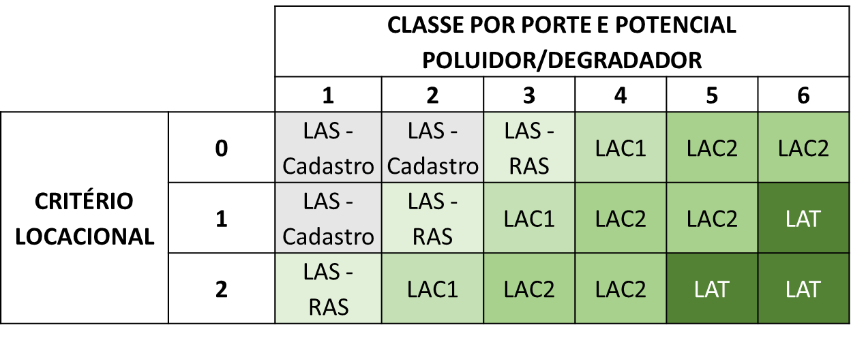
Matriz de enquadramento
DN COPAM 217/2017:
LAS: Licenciamento Ambiental Simplificado
LAC 1: análise, em uma única fase, das etapas de LP, LI e LO
LAC 2: análise, em uma única fase, das etapas de LP e LI, com análise posterior da LO; ou, análise da LP com posterior análise concomitante das etapas de LI e LO .
LAT: Licenciamento Ambiental Trifásico
Obs.: A LI e a LO poderão também ser concedidas de forma concomitante quando a instalação implicar na operação do empreendimento, independentemente do enquadramento.

Slide 24
Critérios Locacionais
  Os critérios locacionais de enquadramento referem-se à relevância e à sensibilidade dos componentes ambientais que os caracterizam, sendo-lhes atribuídos pesos 01 (um) ou 02 (dois) e sendo solicitados estudos específicos para cada um deles;
  O peso 0 (zero) será atribuído à atividade ou empreendimento que não se enquadrar em nenhum dos critérios locacionais previstos;
  Na ocorrência de interferência da atividade ou empreendimento em mais de um critério locacional, deverá ser considerado aquele de maior peso para fins de enquadramento, mas serão exigidos estudos específicos para todos os critérios incidentes, tanto de Peso 1 como de Peso 2;
  Caso algum critério locacional tenha sido omitido pelo empreendedor para fins de enquadramento do empreendimento em análise, deverá ser emitida a reorientação do processo;

Slide 25
Critérios Locacionais
Critérios Locacionais de Enquadramento | Peso
Localização prevista em Unidade de Conservação de Proteção Integral, nas hipóteses previstas em Lei | 2
Supressão de vegetação nativa em áreas prioritárias para conservação, considerada de importância biológica “extrema” ou “especial”, exceto árvores isoladas | 2
Supressão de vegetação nativa, exceto árvores isoladas | 1
Localização prevista em zona de amortecimento de Unidade de Conservação de Proteção Integral, ou na faixa de 3 km do seu entorno quando não houver zona de amortecimento estabelecida por Plano de Manejo, excluídas as áreas urbanas | 1
Localização prevista em Unidade de Conservação de Uso Sustentável, exceto APA | 1
Localização prevista em Reserva da Biosfera, excluídas as áreas urbanas | 1
Localização prevista em Corredor Ecológico formalmente instituído, conforme previsão legal | 1
Localização prevista em áreas designadas como Sítios Ramsar | 2
Localização prevista em área de drenagem a montante de trecho de curso d’água enquadrado em classe especial | 1
Captação de água superficial em Área de Conflito por uso de recursos hídricos. | 1
Localização prevista em área de alto ou muito alto grau de potencialidade de ocorrência de cavidades, conforme dados oficiais do CECAV-ICMBio | 1

Slide 26
Fatores de restrição ou vedação
  Os fatores de restrição ou vedação previstos na Tabela 5 do Anexo Único da DN COPAM nº 217/2017 não conferem peso para fins de enquadramento dos empreendimentos, devendo ser considerados na abordagem dos estudos ambientais a serem apresentados, sem prejuízo de outros fatores estabelecidos em normas específicas.
  Todos os fatores de restrição ou vedação são observados na caracterização do empreendimento, definindo sua viabilidade e possibilidade de regularização ambiental.

Slide 27
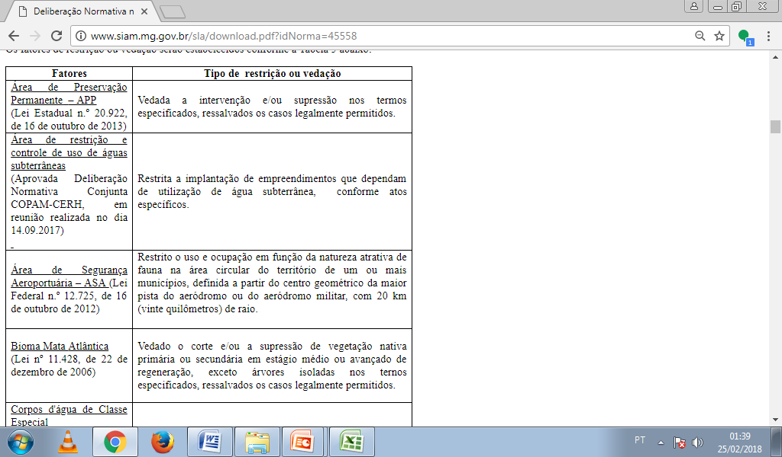
Fatores de restrição ou vedação

Slide 28
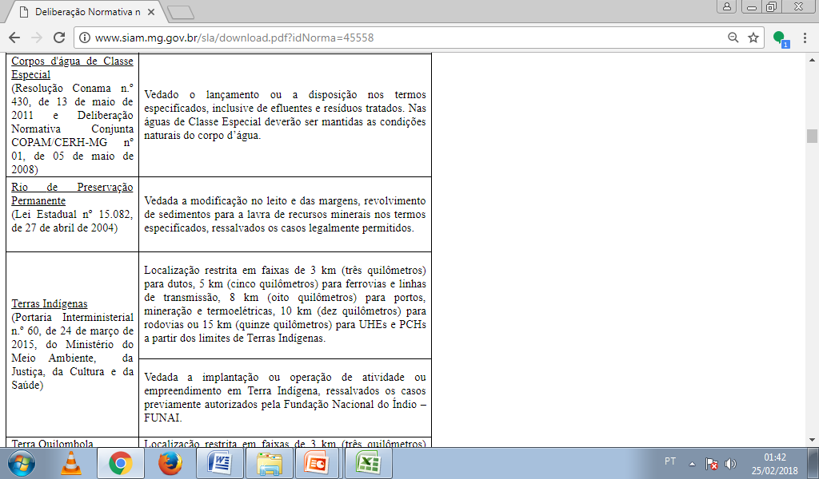
Fatores de restrição ou vedação

Slide 29
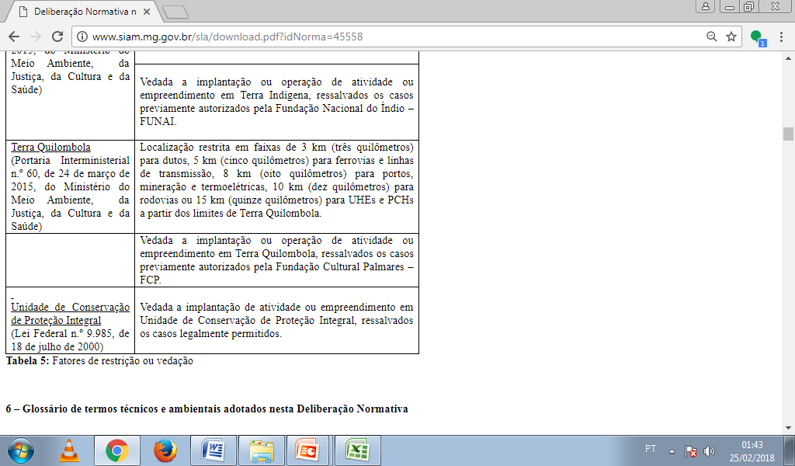
Fatores de restrição ou vedação

Slide 30
Análise Técnica Geoespacial
Como um dos instrumentos de análise técnica dos processos de licenciamento ambiental, foi disponibilizado sistema informatizado contendo dados e informações ambientais georreferenciados da Infraestrutura de Dados Espaciais do Sisema – IDE-Sisema.
A base será constituída por dados e informações validados pelo órgão ambiental, oriundos de:
I – estudos ambientais apresentados em processos de licenciamento ambiental;
II – estudos, planos e programas produzidos por órgãos ou entidades públicas federais, estaduais e/ou municipais, bem como instituições de ensino e pesquisa;
III – estudos de organizações não-governamentais e instituições privadas, formalizados mediante termo de cooperação técnica firmado com o órgão ambiental.
A IDE-Sisema está disponível para acesso público em http://idesisema.meioambiente.mg.gov.br/

Slide 31
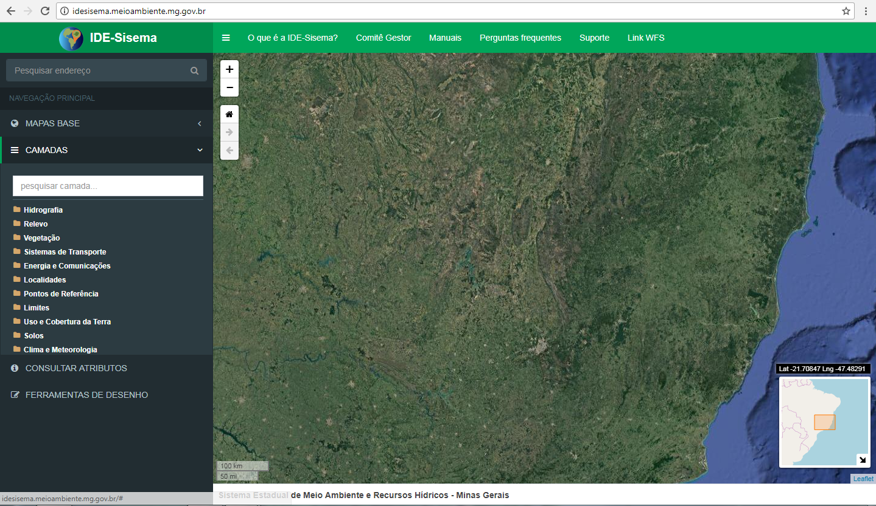
IDE-SISEMA

Slide 32
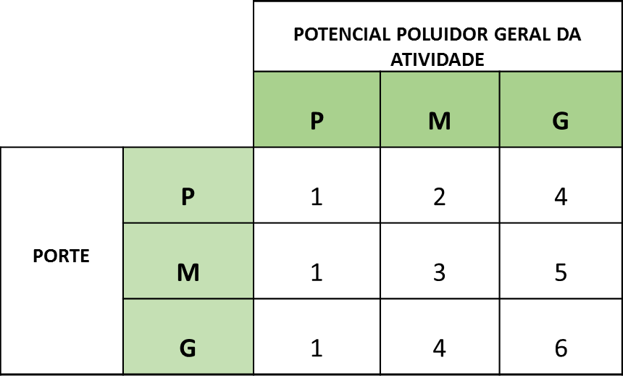
Exemplo de Enquadramento
Código: E-02-03-8:
Atividade:Linhas de transmissão de energia elétrica
Potencial Poluidor/ Degradador Geral: “M”
Extensão: 30km Porte: “M”
Classe: 3
Potencial Poluidor/ Degradador:
Ar: P Água: P Solo: G Geral: M
Porte:
Extensão < 10 km : Pequeno
10 km ≤ Extensão ≤ 50 Km : Médio
Extensão > 50 km : Grande

Slide 33
Exemplo de Enquadramento
Critério Locacional: Supressão de vegetação nativa, exceto árvores isoladas.
Peso: 1
Resultado: LAC1
LAC1: LP +LI +LO

Slide 34
Fases do Licenciamento e Prazos de validade
LP – Licença Prévia:
Análise da viabilidade locacional e ambiental
Validade: 5 anos
LI – Licença de Instalação:
Análise dos projetos executivos (eficiência), dos impactos ambientais e das medidas de controle ambiental.
Excepcionalmente, autoriza os testes de equipamentos e de sistemas, inclusive os de controle ambiental.
Validade: 6 anos
Renovação de Licença de Operação:
Análise da eficiência de operação e do cumprimento das condicionantes.
Análise do RADA
LO – Licença de Operação:
Empreendimento instalado conforme projeto aprovado;
Cumprimento das condicionantes da LI.
- Análise do relatório de cumprimento de condicionantes
Validade: 10 anos.
Renovação: Prazo de validade reduzido em dois anos a cada infração administrativa de natureza grave ou gravíssima cometida no curso do prazo da licença anterior, que não caiba mais recurso administrativo, limitado o prazo de validade da licença subsequente a, no mínimo, seis anos

Slide 35
Protocolo e Formalização de Processo
O protocolo de quaisquer documentos e/ou informações atinentes aos processos de regularização ambiental deverá ocorrer junto à unidade do Sisema responsável pelo trâmite do processo em questão, sendo admitido o protocolo através de postagem pelos Correios.
O recebimento de documentação não caracteriza a formalização do processo de regularização ambiental, que se dará somente após a apresentação do respectivo requerimento acompanhado de todos os documentos, projetos e estudos ambientais exigidos e sua conferência pela unidade competente.
No caso em que o envio do documento se der por meio de postagem pelos Correios, será considerada, para fins de contagem de prazo, a data da postagem.

Slide 36
Prazos Legais de Análise
Lei Estadual nº 21.972/2016 e Decreto Estadual nº 47.373/2018:
  Licenciamento sem EIA-Rima ou Audiência pública: prazo máximo de 6 meses.
  Licenciamento com EIA-Rima ou Audiência pública: prazo máximo de 12 meses.
Esclarecimentos adicionais, documentos ou informações complementares: atendidos no prazo máximo de 60 dias, admitida prorrogação justificada por igual período.
Este prazo poderá ser sobrestado quando os estudos solicitados exigirem prazos para elaboração maiores, desde que o empreendedor apresente o cronograma de execução, a ser avaliado pelo órgão ambiental competente.
Esgotados os prazos de análise previstos sem que o órgão ambiental competente tenha se pronunciado, a pedido do empreendedor os processos de licenciamento ambiental serão incluídos na pauta de discussão e julgamento da unidade competente do Copam, sobrestando-se a deliberação quanto aos demais assuntos.

Slide 37
Fluxo do Licenciamento – LAT e LAC
Formalização
Análise
Decisão e Julgamento
Acompanhamento
Sistema de Requerimento Eletrônico e IDE
Caracterização e enquadramento – FCE eletrônico
FOB
Formalização na Supram
Estudos Ambientais com ART
Documentação
Pagamento dos custos de análise
Técnica e Jurídica
Vistoria
Informações Complementares
Parecer
Condicionantes
COPAM
ou SUPRAM/SURAM
Verificação do cumprimento de condicionantes e compensações
Notes:
O fluxo do licenciamento começa com o preenchimento do FCE, documento que deve ter todas as informações necessárias para a emissão do FOB. O FOB lista quais os estudos ambientais necessários e documentos para a formalização do processo. Na formalização do processo é que inicia a contagem do tempo de análise do processo de licenciamento ambiental. Durante este processo tem análise técnica e jurídica, vistoria. Havendo necessidade é solicitada informações complementares de estudos e novos documentos necessários para a conclusão da análise e emissão do parecer do processo sobre os controles ambientais, indicando, inclusive, condicionantes para acompanhamento. Os empreendimentos enquadrados nas classes 3 e 4, a deliberação da licença ambiental é feita pelo superintendente da supram ou supri. Para os empreendimentos classes 5 e 6 a deliberação da licença ambiental e as condicionantes é feita pela Câmara Técnica Especializada do Copam

Slide 38
Licenciamento Ambiental Concomitante - LAC
LP+LI+LO (LAC 1)
Classes 2, 3 e 4, dependendo do Critério Locacional
LP+LI (LAC 2)
Classes 3 a 6, dependendo do Critério Locacional
LI+LO ou LIC+LO (LAC 2)
Quando a instalação implicar na operação do empreendimento, independentemente de seu enquadramento
Atenção! Quando enquadrado em LAC1, o empreendedor poderá requerer que a análise seja feita em LAC2, quando necessária a emissão de LP antes das demais fases de licenciamento.

Slide 39
Concomitância de Instalação e Operação: LI+LO e LIC+LO
Código da Atividade | Descrição
A-05-05-3 | Estrada para transporte de minério / estéril externa aos limites de empreendimentos minerários
E-02-03-8 | Linhas de Transmissão de Energia Elétrica
E-03-02-6 | Canalização e/ou retificação de curso d’água
E-01-01-5 | Implantação ou duplicação de rodovias contornos rodoviários
E-01-03-1 | Pavimentação e/ou melhoramentos de rodovias
E-01-04-1 | Ferrovias
E-01-07-4 | Canais para navegação
E-04-01-4 | Loteamento do solo urbano, exceto distritos industriais e similares
E-04-02-2 | Distrito industrial e zona estritamente industrial, comercial ou logística
E-05-02-9 | Diques de contenção de cheias de corpo d’água
G-01-01-5 | Horticultura (floricultura, olericultura, fruticultura anual, viveiricultura e cultura de ervas medicinais e aromáticas)
G-01-03-1 | Culturas anuais, semiperenes e perenes, silvicultura e cultivos agrossilvipastoris, exceto horticultura

Slide 40
Licenciamento Ambiental Simplificado - LAS
Lei Estadual nº 21.972/2016:
“Art. 20 – O Licenciamento Ambiental Simplificado poderá ser realizado eletronicamente, em uma única fase, por meio de Cadastro ou da apresentação do Relatório Ambiental Simplificado pelo empreendedor, segundo critérios e pré-condições estabelecidos pelo órgão ambiental competente, resultando na concessão de uma Licença Ambiental Simplificada – LAS.”
Cadastro
LAS
Relatório Ambiental
Simplificado

Slide 41
Fluxo do LAS/RAS
Formalização
Análise
Decisão
Acompanhamento
Sistema de Requerimento Eletrônico, IDE e FCE eletrônico: Caracterização e Enquadramento
FOB
Formalização na Supram
Relatório Ambiental Simplificado – RAS com ART
Outros estudos
Documentação
Pagamento custo de análise
Análise técnica e operacional
Informações Complementares
Parecer
Condicionantes
SUPRAM
Condicionantes dos atos autorizativos a ela vinculados e do RAS;
Fiscalização
Validade: 10 anos
O processo de LAS somente poderá ser formalizado após obtenção pelo empreendedor das autorizações para intervenções ambientais ou em recursos hídricos, quando cabíveis, que só produzirão efeitos de posse do LAS.

Slide 42
Relatório Ambiental Simplificado – LAS/RAS
O RAS visa identificar, de forma sucinta, os possíveis impactos ambientais e medidas de controle, relacionados à localização, instalação, operação e ampliação da atividade.
Na modalidade de licenciamento ambiental simplificado com apresentação de Relatório Ambiental Simplificado, denominada LAS Relatório Ambiental Simplificado – RAS, a análise, em fase única, será exclusivamente realizada pela equipe técnica, com análise documental pelo Núcleo de Apoio Operacional.

Slide 43
Fluxo do LAS/Cadastro
Requerimento e Caracterização
Efetuação do Cadastro e Emissão do Certificado online
Acompanhamento
Sistema de Requerimento Eletrônico e IDE
Caracterização e Enquadramento – FCE eletrônico
Documentação
Pagamento custo de análise
Condicionantes dos atos autorizativos vinculados à Licença e Fiscalização
Validade: 10 anos
O processo de LAS somente poderá ser formalizado após obtenção pelo empreendedor das autorizações para intervenções ambientais ou em recursos hídricos, quando cabíveis, que só produzirão efeitos de posse do LAS.

Slide 44
Licenciamento ambiental Corretivo
Se o requerimento de licença ambiental é apresentado quando o empreendimento ou atividade está na fase de instalação ou de operação, inclusive na hipótese de ampliação, diz-se que está ocorrendo o licenciamento corretivo, tratando-se de licença de instalação corretiva (LIC) ou licença de operação corretiva (LOC), sem prejuízo das sanções legais cabíveis;
Os critérios locacionais de enquadramento, bem como os fatores de restrição e vedação, incidem nos casos de licenciamento corretivo, exceto nos casos em que o empreendimento já obteve a devida regularização do critério locacional, como por exemplo, supressão de vegetação nativa.
A continuidade de operação da atividade ou do empreendimento concomitantemente ao procedimento de licenciamento em caráter corretivo dependerá da assinatura de Termo de Ajustamento de Conduta junto ao órgão ambiental competente.

Slide 45
Renovação de licenças
Formalizado com antecedência mínima de 120 dias da data de expiração do prazo de validade, que será automaticamente prorrogado até a manifestação definitiva do órgão ambiental competente quanto ao pedido de renovação.
Após o término do prazo da licença de operação vigente, a continuidade da operação do empreendimento ou atividade cujo requerimento de renovação se der com prazo inferior a 120 dias dependerá de assinatura de TAC com o órgão ambiental, sem prejuízo das sanções administrativas cabíveis e de análise do processo de renovação.

Slide 46
Renovação de licenças
Os fatores locacionais não serão avaliados na renovação de licença, uma vez que esses definem as modalidades de licença e as renovações são analisadas em fase única, onde será analisado o Relatório de Avaliação de Desempenho Ambiental – RADA. Além disso, a viabilidade locacional do empreendimento foi avaliada em sua licença originária.
Na fase de renovação é desnecessário reiterar a apresentação de certidão de conformidade municipal já apresentada em fase anterior do licenciamento ambiental do empreendimento/atividade, ressalvados os casos de alteração ou ampliação do projeto que não tenham sido previamente analisados pelo município.

Slide 47
Dispensa de Renovação de LO
  Deliberação Normativa n.º 217/2017:
  Art. 12. (...)
I - E-01 Infraestrutura de transporte;
II - E-02-03-8 Linhas de transmissão de energia elétrica;
III - E-03-01-8 Barragem de saneamento ou perenização;
IV - E-05-01-1 Barragens ou bacias de amortecimento de cheias;
V - E-05-02-9 Diques de contenção de cheias de corpo d’água;
VI - E-03-02-6 Canalização e/ou retificação de curso d’água;
VII - E-04 Parcelamento do solo;
VIII - E-05-04-5 Transposição de águas entre bacias;
IX - E-03-05-0 Interceptores, emissários, elevatórias e reversão de esgoto;
X - E-05-06-0 Parques cemitérios;
XI - G-05 Infraestrutura de irrigação.
Parágrafo único – A dispensa de renovação de licença não exime o empreendedor quanto à manutenção das obrigações de controle ambiental do empreendimento, durante sua operação.
Aplicável também para empreendimentos detentores de AAF
Atenção: caso existam outras atividades no empreendimento que não integram essa lista de códigos (ou seja, as atividades acessórias), a renovação das licenças dessas atividades acessórias é necessária

Slide 48
Mais informações
http://www.semad.mg.gov.br/
http://www.feam.br/
http://www.igam.mg.gov.br/
http://www.ief.mg.gov.br/
COPAM: http://www.meioambiente.mg.gov.br/copam
Legislação: http://www.siam.mg.gov.br/sla/action/Consulta.do
Informações sobre recursos hídricos: http://portalinfohidro.igam.mg.gov.br/
Procedimentos: http://www.meioambiente.mg.gov.br/padronizacao-de-procedimentos
IDE-SISEMA: http://www.idesisema.meioambiente.mg.gov.br/

Slide 49
Obrigado!
Rodrigo Teixeira de Oliveira
Diretor Regional de Controle Processual
Superintendência Regional de Meio Ambiente Noroeste de Minas
rodrigo.oliveira@meioambiente.mg.gov.br
Tel.: (38) 3677-9800

